Slide 1
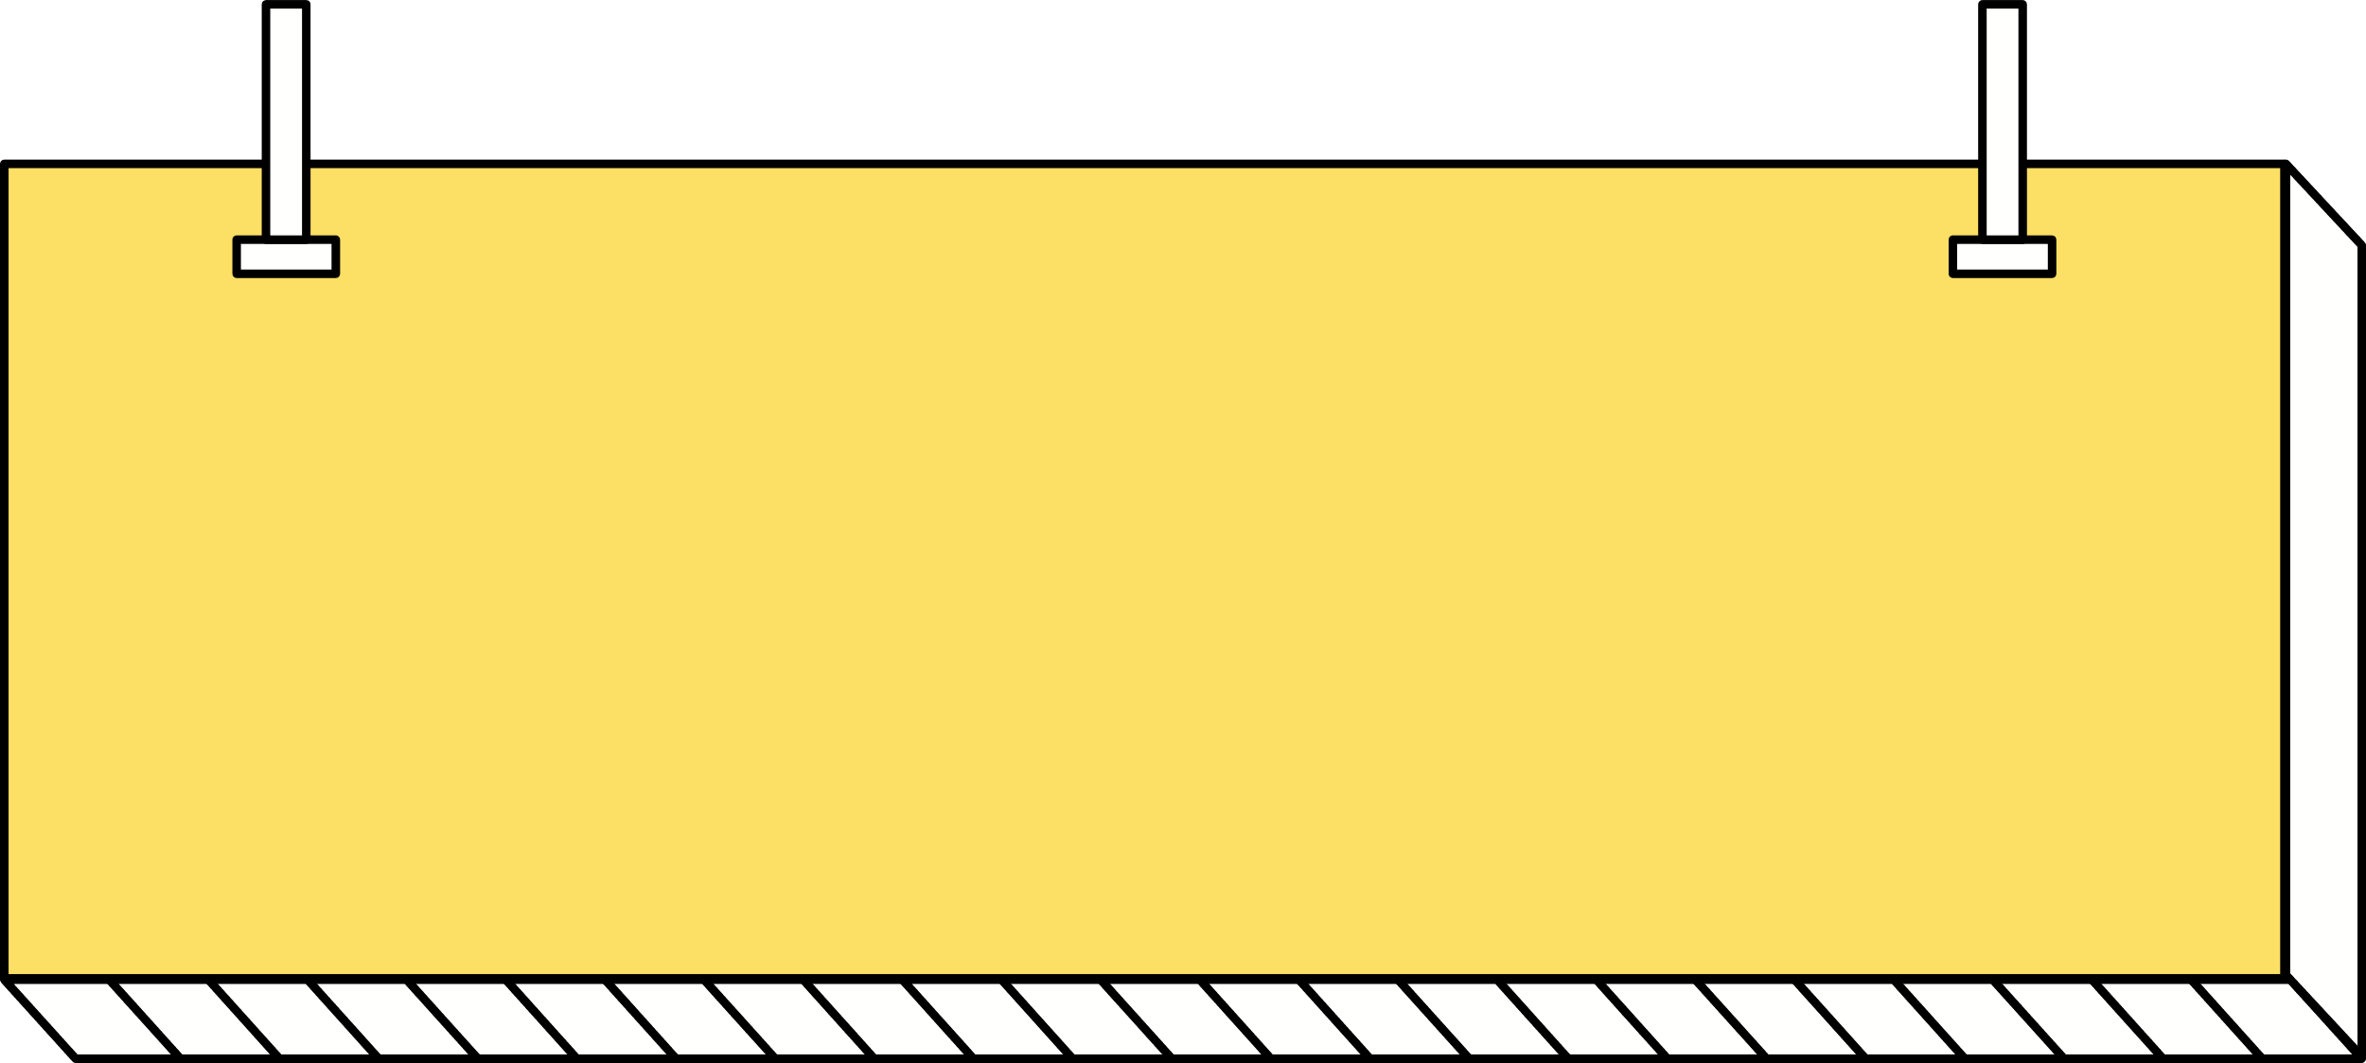
TRƯỜNG TIỂU HỌC HÒA THẠCH B
NHIỆT LIỆT CHÀO MỪNG CÁC THẦY CÔ VỀ THĂM LỚP, DỰ GIỜ
LỚP 3A
Năm học: 2023 - 2024

Slide 2
TRÒ CHƠI:
LẬT MẢNH GHÉP

Slide 3


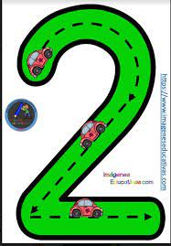
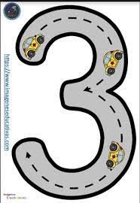


Slide 4


10 x 6 = ?
60

Slide 5
5 gấp lên 7 lần bằng bao nhiêu?
35

Slide 6
8 thêm 2 đơn vị bằng bao nhiêu?
10

Slide 7
Anh gấp được 8 máy bay, em gấp được 5 máy bay. Hỏi cả 2 anh em gấp được bao nhiêu máy bay?
13 máy bay

Slide 8

Bài toán 1:
Có 5 bông hoa cúc. Số hoa hồng có nhiều hơn số hoa cúc là 2 bông. Hỏi:
Có bao nhiêu bông hoa hồng?
Có bao nhiêu bông hoa hồng và hoa cúc?
Tóm tắt
5 bông
Bài giải
Hoa cúc:
Số bông hoa hồng có là:
5 + 2 = 7 (bông)
a)
Hoa hồng:
2 bông
b. Số bông hoa hồng và hoa cúc có là:
5 + 7 = 12 (bông)
? bông
b)
5 bông
Hoa cúc:
Đáp án: a) 7 bông hoa
b) 12 bông hoa.
? bông
7 bông
Hoa hồng:

Slide 9
Bài toán 1:
Có 5 bông hoa cúc. Số hoa hồng có nhiều hơn số hoa cúc là 2 bông. Hỏi có bao nhiêu bông hoa hồng và hoa cúc ?
Bài giải
Số bông hoa hồng có là:
5 + 2 = 7 (bông)
Có tất cả số bông hoa hồng và hoa cúc là:
5 + 7 = 12 (bông)
Đáp số: 12 bông hoa.
Đây gọi là bài toán giải bằng 2 bước tính.

Slide 10
Notes:
Thiết kế : Hương Thảo – tranthao121004@gmail.com

Slide 11

Bài toán 2:
Ngăn trên có 10 quyển sách, ngăn dưới có nhiều hơn ngăn trên 3 quyển sách. Hỏi cả hai ngăn có bao nhiêu quyển sách?
Đây là bài toán giải bằng hai bước tính.
Trước hết, tìm số quyển sách ở ngăn dưới. Sau đó, tìm số quyển sách ở cả hai ngăn.
Tóm tắt:
Bài giải
10 quyển
Số sách ở ngăn dưới là:
Ngăn trên:
? quyển
10 + 3 = 13 (quyển)
3 quyển
Ngăn dưới:
Số sách ở cả hai ngăn là:
10 + 13 = 23 (quyển)
Đáp số: 23 quyển sách

Slide 12
Ghi nhớ
Khi thực hiện bài toán giải bằng 2 bước tính ta thực hiện qua 3 bước sau:
1. Tìm hiểu, phân tích, tóm tắt đề bài.
2. Tìm cách giải (lựa chọn phép tính giải phù hợp).
3. Trình bày bài giải (kết quả bài giải).

Slide 13

Tóm tắt
1
Số?
Can thứ nhất đựng 5 l nước mắm, can thứ hai đựng số lít nước mắm gấp 3 lần can thứ nhất. Hỏi cả hai can đựng bao nhiêu lít nước mắm?
5 l
Can thứ nhất:
? l
Can thứ hai:
Bài giải
Số lít nước mắm ở can thứ hai là:
3
?
15
5 x = (l)
?
Số lít nước mắm cả hai can là:
?
15
20
5
?
+ = (l)
?
Đáp số: l nước mắm.
?
20
Notes:
Thiết kế : Hương Thảo – tranthao121004@gmail.com

Slide 14

2
Mai gấp được 10 cái thuyền, Nam gấp được ít hơn Mai 3 cái thuyền. Hỏi cả hai bạn gấp được bao nhiêu cái thuyền?
Tóm tắt:
10 cái
Mai :
? Cái thuyền
3 cái
Nam :
Bài giải:
Số thuyền Nam gấp được là:
10 - 3 = 7 (cái thuyền)
Số thuyền cả hai bạn gấp được là:
10 + 7 = 17 (cái thuyền)
Đáp số: 17 cái thuyền

Slide 15









Vận dụng

Slide 16

Bài toán: Lớp 3A có 13 học sinh nam, số học sinh nữ nhiều hơn số học sinh nam 3 bạn. Hỏi lớp 3A có tất cả bao nhiêu học sinh?
Cách 1:
Bài giải
Số học sinh nữ của lớp 3A là:
13 + 3 = 16 (học sinh)
Lớp 3A có tất cả số học sinh là:
16 + 3 = 19 (học sinh)
Đáp số: 19 học sinh
Cách 2:
Bài giải
Số học sinh nữ của lớp 3A:
13 + 3 = 16 (học sinh)
Lớp 3A có tất cả số học sinh là:
13 + 16 = 29 (học sinh)
Đáp số: 29 học sinh
Notes:
Thiết kế: Hương Thảo – tranthao121004@gmail.com

Slide 30


Trong bài toán giải bằng 2 phép tính, kết quả của phép tính thứ nhất sẽ là 1 thành phần của phép tính thứ 2. Phần đáp số chỉ ghi kết quả của phép tính thứ 2.

Slide 31


Notes:
Thiết kế : Hương Thảo – tranthao121004@gmail.com

